Slide 1




CHÀO MỪNG CÁC EM ĐẾN VỚI TIẾT HỌC HÔM NAY!

Slide 2






KHỞI ĐỘNG
Các em xem đoạn video trên về cây cối và thảo luận với bạn trong nhóm về nội dung trong video

Slide 3




BÀI 17
TIẾT 3 – VIẾT: TÌM HIỂU CÁCH VIẾT BÀI VĂN MIÊU TẢ CÂY CỐI

Slide 4



NỘI DUNG BÀI HỌC
Hoạt động 1: Đọc bài văn dưới đây và thực hiện yêu cầu
Hoạt động 2: Trao đổi về cách viết bài văn miêu tả cây cối
Hoạt động 3: Vận dụng

Slide 5






HOẠT ĐỘNG 1:
ĐỌC BÀI VĂN DƯỚI ĐÂY VÀ THỰC HIỆN YÊU CẦU

Slide 6

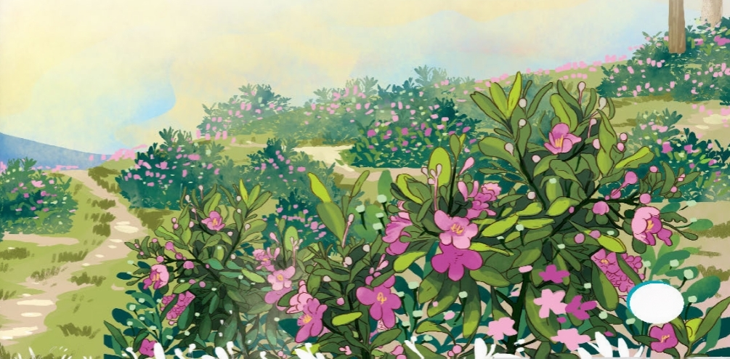

Bài tập 1: Các em hãy đọc bài văn Cây sim (SGK – tr.83) và thực hiện các yêu cầu (SGK – tr.83,84) theo hướng dẫn cho sẵn dưới đây

Slide 7



Hướng dẫn thực hiện nhiệm vụ
Các em làm việc cá nhân để tìm phương án trả lời cho các yêu cầu
Sau đó, trao đổi với bạn theo cặp hoặc theo nhóm để đối chiếu kết quả

Slide 8



YÊU CẦU ĐƯA RA
Tìm phần mở bài, thân bài, kết bài của bài văn trên.
Mở bài giới thiệu những gì về cây sim?
Cây sim được miêu tả như thế nào ở phần thân bài?
Phần kết bài nói về điều gì? Tình cảm của người viết đối với cây sim được thể hiện qua chi tiết nào?

Slide 9



Đáp án câu a
Bài văn Cây sim gồm có 3 phần:
Mở bài: đoạn 1, gồm 1 câu mở đầu
Thân bài: 2 đoạn tiếp theo.
Kết bài: đoạn còn lại

Slide 10



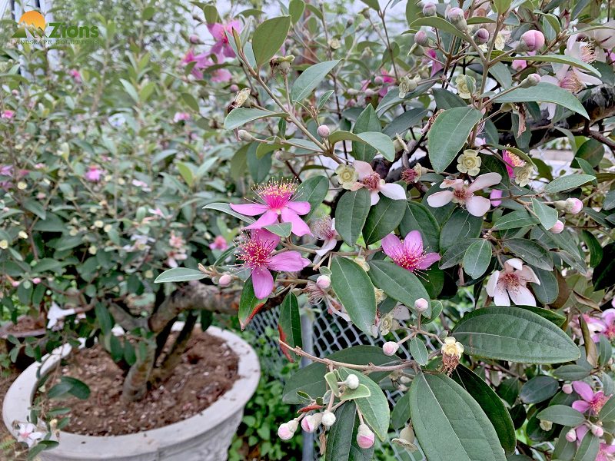

Đáp án câu b
Trong phần mở bài, tác giả giới thiệu tên cây sim, nơi sinh sống của cây là những mảnh đất cằn cỗi và loài cây mua có họ hàng gần với cây sim.

Slide 11
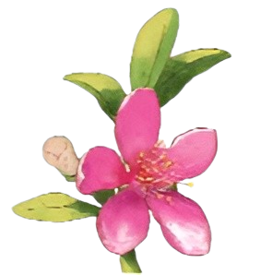
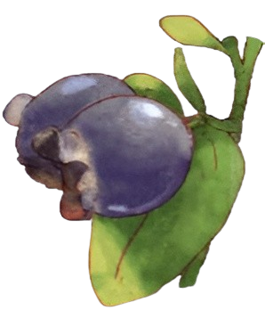
Đáp án câu c
Bộ phận | Đặc điểm được tả | Từ ngữ miêu tả
Hoa sim | Màu sắc | tím nhạt , phơn phớt như má con gái.
 | Hương vị | không thơm.
 | Nét riêng | tươi non như một niềm vui cứ lan tỏa làm cho sườn đồi, sỏi đá cũng thêm đáng yêu, đáng mến.
Quả sim | Hình dáng | giống hệt một con trâu mộng tí hon, béo tròn múp míp, cong nguyên cả lông tơ, chỉ thiếu chiếc khoáy; sừng trâu là cái tai quả (là đài hoa đã già). chỉ bằng đốt ngón tay.
 | Hương vị | ngọt lịm, có dư vị một chút chan chát, mật ngọt.
 | Màu sắc | tím thẫm, màu tím không giống bất cứ một màu tím của quả vườn nào.

Slide 12

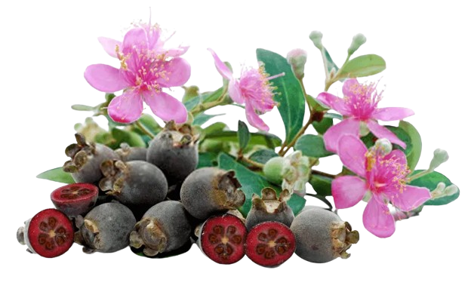


Diễn giải thêm về cách tả hoa, tả quả trong bài văn:
Tác giả còn lí giải theo cách của mình về màu tím đặc biệt của quả sim:
Chắc khi hoa sim tản đi làm quả, màu tím đọng lại từng tí một, thành thứ mật ngọt tím thẫm ấy.
Cả nắng gió trên đồi, cả mưa cũng không chịu tan đi, cứ tích luỹ lại, thành ra màu tím không giống bất cứ một thủ màu tím của quả vườn nào.

Slide 13


Các em lưu ý những điều sau
Để tả được các đặc điểm của hoa sim, quả sim, tác giả phải quan sát rất kĩ từng bộ phận của cây.
Tác giả quan sát các bộ phận của cây bằng nhiều giác quan. Không chỉ huy động các giác quan vào việc quan sát, cảm nhận đặc điểm của cây cối, tác giả còn liên tưởng, tưởng tượng, so sánh, suy luận... (về màu hoa, về hình dáng, hương vị, màu sắc của quả).
Bài văn có những hình ảnh so sánh giúp người đọc dễ dàng cảm nhận hình dung được đặc điểm của cây gợi cho người đọc những liên tưởng thú vị...

Slide 14

Phần kết bài nếu ấn tượng của tác giả về niềm vui cây sim đem đến cho tuổi thơ.
Đáp án câu d
Tác giả một lần nữa khẳng định hương vị của quả sim chín đã để lại ấn tượng không thể phai mờ trong tâm trí nhiều người.
Cây sim đã trở thành niềm thương, nỗi nhớ trong lòng bao người...

Slide 15


Mở bài: Giới thiệu khái quát về cây sim (tên cây, nơi sinh sống của cây)
TỔNG KẾT VỀ CẤU TẠO CỦA BÀI VĂN MIÊU TẢ CÂY SIM
Thân bài: Tả đặc điểm của hoa sim, quả sim (màu sắc, hình dáng, hương vị...)
Kết bài: Tiếp tục khẳng định đặc điểm đáng quý của cây/ ấn tượng của tác giả về cây

Slide 16



TRẢ LỜI CÂU HỎI PHỤ DƯỚI ĐÂY
Tình cảm của tác giả đối với cây sim được bộc lộ qua những chi tiết nào?

Slide 17



GỢI Ý CÂU TRẢ LỜI
Tình cảm của tác giả thể hiện tinh tế qua việc cảm nhận và miêu tả vẻ đẹp của màu hoa, hình dáng, hương vị màu sắc của quả, qua việc diễn tả ấn tượng khi ăn quả sim chín, qua việc khẳng định quả sim chín là “thú của trời cho”.

Slide 18
HOẠT ĐỘNG 2:
TRAO ĐỔI VỀ CÁCH VIẾT BÀI VĂN MIÊU TẢ CÂY CỐI

Slide 19

LÀM VIỆC NHÓM
Bài tập 2: Các em đọc thầm, đọc lướt lại cả bài Cây sim, trao đổi với bạn theo nhóm (2 – 3 HS) về cách viết bài văn miêu tả cây cối bằng cách trả lời những câu hỏi dưới đây
Bài văn có mấy phần? Nội dung chính của mỗi phần là gì?
Có thể miêu tả cây cối theo trình tự nào ?
Những từ ngữ nào có thể dùng để tả các bộ phận của cây?

Slide 20

GỢI Ý CÂU TRẢ LỜI
Bài văn miêu tả cây cối thường có 3 phần
Mở bài: Giới thiệu bao quát về cây (tên cây, nơi cây mọc,…)
Thân bài: Tả lần lượt đặc điểm từng bộ phận của cây
Kết bài: Nêu ấn tượng đặc biệt hoặc tình cảm của người tả với cây

Slide 21
GỢI Ý CÂU TRẢ LỜI
Trước khi viết bài văn miêu tả em cần quan sát cây để nhận biết các đặc điểm nổi bật của cây
Khi viết, em nên sử dụng các từ chỉ đặc điểm, biện pháp so sánh, nhân hoá,...
Bài văn tả cây cối nên có những từ ngữ, câu văn bộc lộ rõ tình cảm, cảm xúc của người viết đối với cây

Slide 22
GỢI Ý CÂU TRẢ LỜI
VÍ DỤ THAM KHẢO
Đặc điểm Cây | Thân cây | Lá | Hoa | Quả | ?
Dừa | To Bạc phếch | Dài Xanh | Nhỏ Trắng | To xanh | ?
? | ? | ? | ? | ? | ?

Slide 23
HOẠT ĐỘNG 3:
VẬN DỤNG

Slide 24





Tìm đọc các bài văn/đoạn văn miêu tả cây cối
NHIỆM VỤ VỀ NHÀ
Ghi lại những câu văn hay mà em muốn học tập

Slide 25



HƯỚNG DẪN VỀ NHÀ
Học thuộc, ghi nhớ và hoàn thành VBT Tiếng Việt
Đọc trước Tiết tiếp theo: Bước mùa xuân (SGK – tr.85)

Slide 26
CẢM ƠN TẤT CẢ CÁC EM HỌC SINH ĐÃ LẮNG NGHE!

